Slide 1
Reversão de imagens e vídeos estereoscópicos anaglíficos ao par estéreo original
Apresentação para Qualificação no Mestrado
Orientando: Matheus Ricardo Uihara Zingarelli
Orientador: Prof. Dr. Rudinei Goularte
19 de Setembro de 2011

Slide 2
Roteiro .
Fundamentos
Visualização Estereoscópica
Codificação Estereoscópica
Apresentação do Problema
Proposta de Pesquisa
Atividades Realizadas
Atividades Futuras
Referências
Notes:
Antes de falar do roteiro, dar uma visão geral da proposta: uma técnica de reversão anaglífica, em que, através do processamento de um vídeo ou imagem anaglífica, eu seja capaz de obter o par estéreo que a formou. De posse do par estéreo, é possível utilizar qualquer tipo de visualização estereoscópica, contribuindo para a compatibilidade entre métodos de visualização

Slide 3
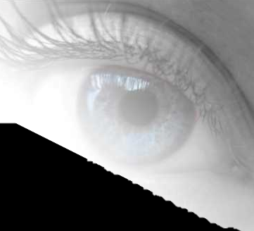
Fundamentos

Slide 4
Fundamentos – Vídeos 3D Estereoscópicos
Disparidade binocular
Duas perspectivas diferentes
Enxergamos somente uma imagem, com percepção de profundidade → estereopsia
Dois sinais de vídeo → par estéreo
Um vídeo para o olho esquerdo e outro para o olho direito
Deslocados horizontalmente
Notes:
Lembrar: a utilização do par estéreo, um vídeo para cada olho, PRODUZ a estereopsia. NÃO confundir com “simula a estereopsia”

Slide 5
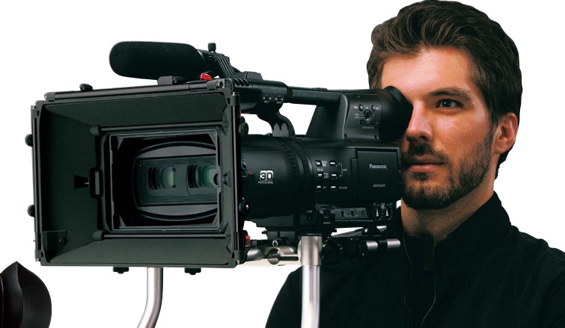
Fundamentos – Captura e Reprodução
Equipamento especial para captura de vídeos 3D estereoscópicos
Duas lentes, simulando a visão humana
Reprodução
Pode requerer projetores e telas especiais, dependendo da técnica de visualização utilizada
Câmera para captura 3D estereoscópica (PANASONIC)
Qualificação Mestrado – Matheus Ricardo Uihara Zingarelli

Slide 6
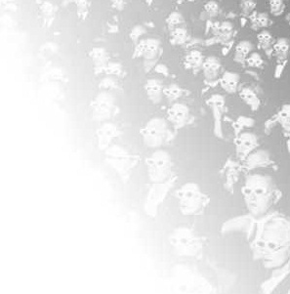
Visualização Estereoscópica

Slide 7
Visualização Estereoscópica
Par Estéreo
Separação
Auxílio de óculos
Sem auxílio de óculos
Passivo (anaglífico, polarizador)
Ativo (obturador)
Monitores autoestereoscópicos
Mestrado → Técnica Anaglífica
Simples
Redução de metade do volume de dados → compressão
Qualificação Mestrado – Matheus Ricardo Uihara Zingarelli
Notes:
Explicar o porquê o anaglífico foi escolhido para o mestrado: simplicidade e compressão (redução de metade do volume de dados) e que isso será explicado melhor na proposta.

Slide 8
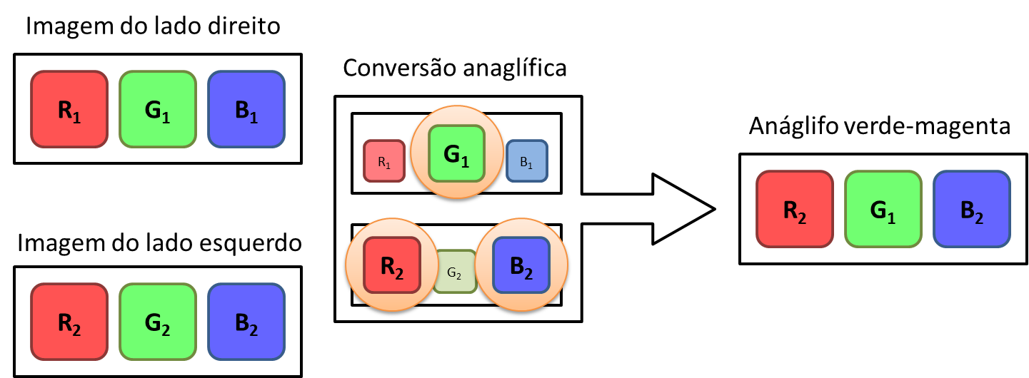
Visualização Estereoscópica – Anaglífica
Simplicidade
Apenas o par estéreo
Sem necessidade de equipamento especial
Fusão das duas imagens do par estéreo
Óculos especiais com lentes semelhantes → filtro
Processo de conversão anaglífica verde-magenta
Qualificação Mestrado – Matheus Ricardo Uihara Zingarelli

Slide 9
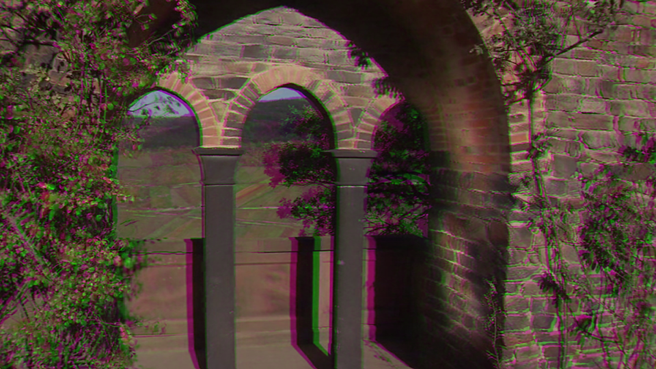
Notes:
Observando a figura, é possível perceber os diferentes níveis de profundidade ao se colocar os óculos apropriados. Os arbustos e parte da parede parece estar bem mais à frente em relação à montanha e os campos após o arco

Slide 10
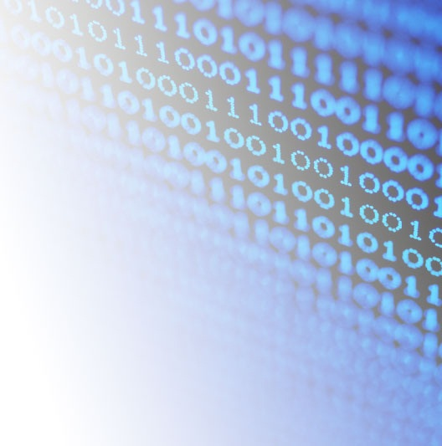
Codificação Estereoscópica
Qualificação Mestrado – Matheus Ricardo Uihara Zingarelli

Slide 11
Codificação Estereoscópica – Introdução
Novas formas para armazenar e comprimir os dados
Classificação
Convencional – Método de Lipton (Lipton, 1997)
Baseada em vídeo e profundidade
Qualificação Mestrado – Matheus Ricardo Uihara Zingarelli
Notes:
Agora começo a discutir sobre os problemas que serviram como base à proposta do meu projeto de mestrado. O primeiro problema é a questão da compressão

Slide 12
Codificação Estereoscópica – Método de Lipton
Como organizar os dados do par estéreo?
lado-a-lado (side-by-side)
acima-abaixo (above-below)
Par estéreo é mantido
Compatibilidade vs. Compressão
Par estéreo → dois sinais de vídeo → dobro de informação a ser armazenado
Necessidade de novas estratégias de compressão
Qualificação Mestrado – Matheus Ricardo Uihara Zingarelli

Slide 13
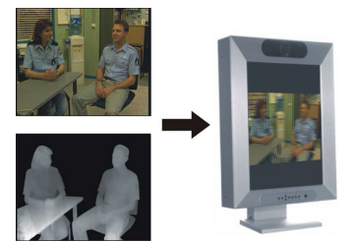
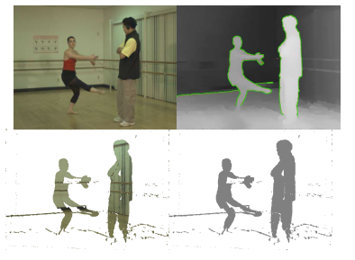
Codificação Estereoscópica – Baseada em Vídeo e Profundidade
Apenas um vídeo
Recriação do par estéreo
Vídeo auxiliar
Mapa de profundidades
Camadas auxiliares
Compatibilidade vs. Compressão
Smolic et al. (2009)
Smolic et al. (2009)
Qualificação Mestrado – Matheus Ricardo Uihara Zingarelli
Notes:
Não perder muito tempo aqui. Apresentar como é recriado o par estéreo (sem entrar em detalhes) e o problema da compatibilidade

Slide 14
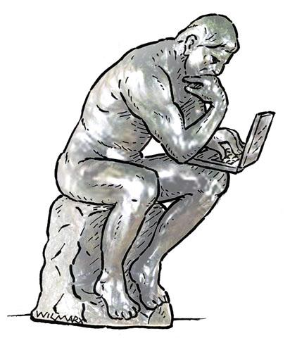
Apresentação do Problema
Qualificação Mestrado – Matheus Ricardo Uihara Zingarelli

Slide 15
Apresentação do Problema – Compressão
Adaptação de codificadores estado da arte
MPEG-2 Multiview Profile, H.264/AVC (Smolic et al., 2009)
Utilização da correlação de imagens – worldline correlation
Semelhante à compressão temporal
Qualificação Mestrado – Matheus Ricardo Uihara Zingarelli

Slide 16
Apresentação do Problema – Incompatibilidade
Compressão → Falta de uma técnica genérica
Cada estratégia atende a um sistema ou método de visualização
Compressão com perdas (lossy) tradicional
Erros proibitivos para a visualização estereoscópica (Andrade & Goularte, 2009; Andrade & Goularte, 2010)
Qualificação Mestrado – Matheus Ricardo Uihara Zingarelli
Notes:
Se der tempo, falar da sensibilidade da técnica anaglífica em relação à perda de cores. Como ela é a mais sensível de todas, resolvendo a qualidade para ela, resolve para as outras

Slide 17
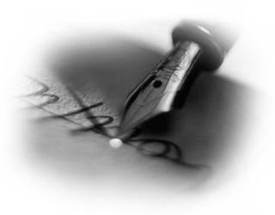
Proposta de Pesquisa
Qualificação Mestrado – Matheus Ricardo Uihara Zingarelli

Slide 18
Proposta de Pesquisa – Apresentação
Proposta do grupo de pesquisa
Desenvolver um método de codificação exclusivo para vídeos estereoscópicos
Compressão com qualidade
Sem afetar a percepção de profundidade
Compatível
Qualificação Mestrado – Matheus Ricardo Uihara Zingarelli

Slide 19
Proposta de Pesquisa – Como?
Método de Codificação
Compressão
Compatibilidade
Transformação anaglífica
Reversão anaglífica
Qualificação Mestrado – Matheus Ricardo Uihara Zingarelli
Notes:
Compressão
Transformação do par estéreo em um anáglifo
Redução de metade do volume de dados
Problema: anaglífico não é compatível com outros métodos de visualização
Compatibilidade
Exigência do par estéreo
Necessário reverter o anáglifo ao par estéreo original
Processo não possui solução trivial
Transformação eliminou cores

Slide 20
Proposta de Pesquisa – Como?
Método de Codificação
Compressão
Compatibilidade
Transformação anaglífica
Reversão anaglífica
Objetivo do Mestrado
Qualificação Mestrado – Matheus Ricardo Uihara Zingarelli
Notes:
Compressão
Transformação do par estéreo em um anáglifo
Redução de metade do volume de dados
Problema: anaglífico não é compatível com outros métodos de visualização
Compatibilidade
Exigência do par estéreo
Necessário reverter o anáglifo ao par estéreo original
Processo não possui solução trivial
Transformação eliminou cores

Slide 21
Proposta de Pesquisa – Objetivo
Desenvolver uma técnica de reversão anaglífica
Recuperar canais de cor removidos na transformação anaglífica
Reconstruir o par estéreo
Qualificação Mestrado – Matheus Ricardo Uihara Zingarelli

Slide 22
Proposta de Pesquisa – Cronograma de atividades
Créditos das disciplinas
Exame de proficiência (inglês)
Revisão da literatura
Proposta inicial da técnica
Desenvolvimento
Análise de resultados
Submissão de artigos
Qualificação
Melhorias na técnica criada
Análise dos resultados
Revisão da literatura
Submissão de artigos
Integração da técnica à proposta do grupo
Dissertação
Ago./2010 - Set./2011
Set./2011 - Ago./2012
Qualificação Mestrado – Matheus Ricardo Uihara Zingarelli
Notes:
Mais detalhes do cronograma estão na qualificação

Slide 23

Atividades Realizadas
Qualificação Mestrado – Matheus Ricardo Uihara Zingarelli

Slide 24
Atividades Realizadas – Tabela de Índice de Cores
Como recuperar a informação removida na transformação anaglífica?
Não descartando-a
Armazenamento dos dados de cor removidos em uma estrutura especial → Tabela de Índice de Cores
Qualificação Mestrado – Matheus Ricardo Uihara Zingarelli

Slide 25
Atividades Realizadas – Tabela de Índice de Cores
Como recuperar a informação removida na transformação anaglífica?
Não descartando-a
Armazenamento dos dados de cor removidos em uma estrutura especial → Tabela de Índice de Cores
Processo de conversão anaglífica verde-magenta
Qualificação Mestrado – Matheus Ricardo Uihara Zingarelli

Slide 26
Atividades Realizadas – Tabela de Índice de Cores
Como recuperar a informação removida na transformação anaglífica?
Não descartando-a
Armazenamento dos dados de cor removidos em uma estrutura especial → Tabela de Índice de Cores
Criação de um anáglifo complementar
Processo de conversão anaglífica verde-magenta
Qualificação Mestrado – Matheus Ricardo Uihara Zingarelli

Slide 27
Atividades Realizadas – Compressão
Armazenamento das cores removidas resulta em nenhuma compressão
Nosso interesse → recuperar informação relativa às cores
Espaço de Cores YC_{b}C_{r}
Qualificação Mestrado – Matheus Ricardo Uihara Zingarelli

Slide 28
Atividades Realizadas – Compressão
Armazenamento das cores removidas resulta em nenhuma compressão
Nosso interesse → recuperar informação relativa às cores
Espaço de Cores YC_{b}C_{r}
Y C_{b} C_{r}
Qualificação Mestrado – Matheus Ricardo Uihara Zingarelli

Slide 29
Atividades Realizadas – Compressão
Armazenamento das cores removidas resulta em nenhuma compressão
Nosso interesse → recuperar informação relativa às cores
Espaço de Cores YC_{b}C_{r}
Y C_{b} C_{r}
Dados de luminância. Podem ser descartados.
Qualificação Mestrado – Matheus Ricardo Uihara Zingarelli

Slide 30
Atividades Realizadas – Compressão
Armazenamento das cores removidas resulta em nenhuma compressão
Nosso interesse → recuperar informação relativa às cores
Espaço de Cores YC_{b}C_{r}
Dados de crominância. Subamostrados e armazenados.
Y C_{b} C_{r}
Qualificação Mestrado – Matheus Ricardo Uihara Zingarelli

Slide 31
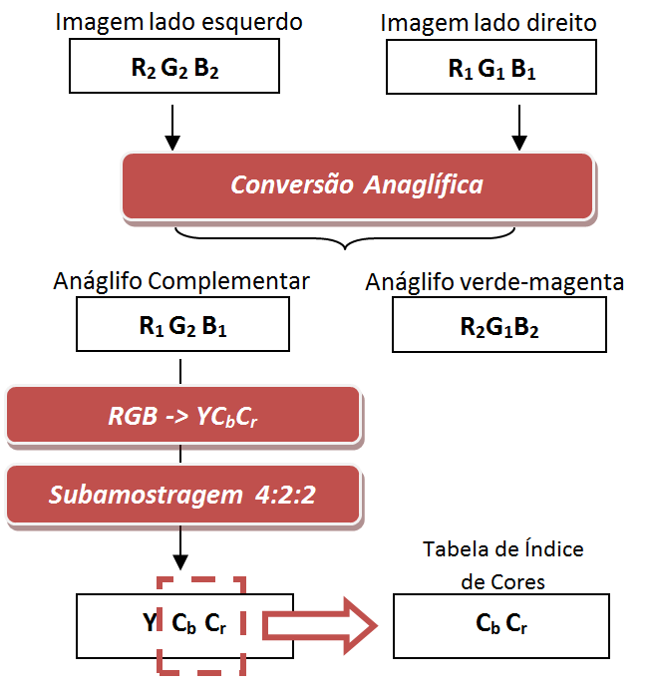
Atividades Realizadas – Processo de Conversão Anaglífica
Com base nos resultados de Andrade & Goularte (2009,2010)
Anáglifo verde-magenta
Subamostragem 4:2:2
Compressão sem perdas (lossless) ao final do processo
Conversão anaglífica utilizando a Tabela de Índice de Cores
Qualificação Mestrado – Matheus Ricardo Uihara Zingarelli

Slide 32
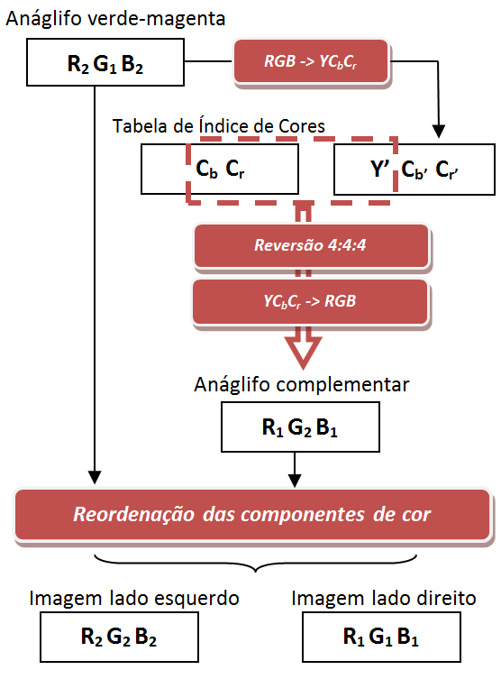
Atividades Realizadas – Processo de Reversão Anaglífica
Utilização de Y’ para a reconstrução do anáglifo complementar
Reversão anaglífica utilizando a Tabela de Índice de Cores
Qualificação Mestrado – Matheus Ricardo Uihara Zingarelli

Slide 33
Atividades Realizadas – Resultados Obtidos
Taxa de redução média de 63,09%
PSNR (Peak Signal-to-Noise Ratio) médio de 34,524 dB
Percepção de profundidade não afetada
Criação de anáglifo com o par estéreo revertido
Artigo submetido e aprovado para o WebMedia’11
“Reversing Anaglyph Videos Into Stereo Pairs”
Qualificação Mestrado – Matheus Ricardo Uihara Zingarelli

Slide 34
Atividades Futuras
Qualificação Mestrado – Matheus Ricardo Uihara Zingarelli

Slide 35
Atividades Futuras – PSNR
Transformação RGB → YC_{b}C_{r} → RGB
Subamostragem de crominância
Redução de 50% do PSNR (resultados preliminares)
Estudo e teste de novos tipos de subamostragem
Qualificação Mestrado – Matheus Ricardo Uihara Zingarelli

Slide 36
Atividades Futuras – Crosstalk
Crosstalk: invasão dos canais de imagem esquerdo e direito devido a isolação incompleta destes (Woods,2011)
Qualificação Mestrado – Matheus Ricardo Uihara Zingarelli

Slide 37
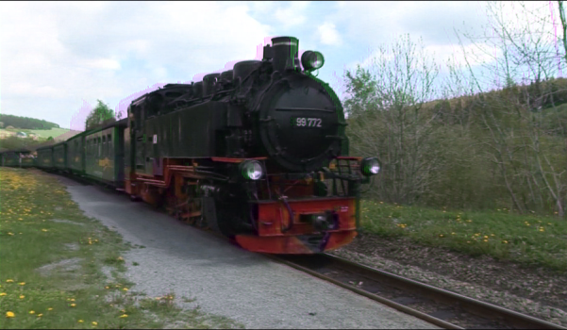
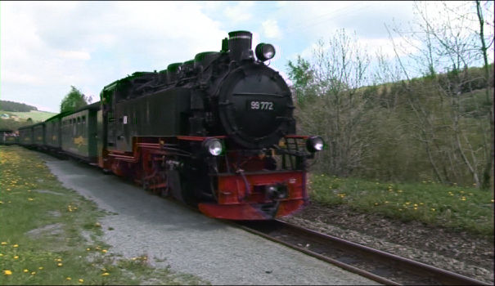
Qualificação Mestrado – Matheus Ricardo Uihara Zingarelli

Slide 38
Atividades Futuras – Crosstalk
Crosstalk: invasão dos canais de imagem esquerdo e direito devido a isolação incompleta destes (Woods,2011)
Estudo da correlação de imagens para reconstruir luminância do anáglifo complementar
Consequência direta na melhoria do PSNR
Qualificação Mestrado – Matheus Ricardo Uihara Zingarelli

Slide 39
Referências
Andrade & Goularte, 2009
Andrade, L. A., Goularte, R. 2009. Anaglyphic stereoscopic perception on lossy compressed digital videos. In Proceedings of the XV Brazilian Symposium on Multimedia and the Web (WebMedia '09). Fortaleza, v.1, n.1, 226-233. DOI=10.1145/1858477.1858506
Andrade & Goularte, 2010
Andrade, L. A., Goularte, R. 2010. Uma Análise da Influência da Subamostragem de Crominância em Vídeos Estereoscópicos Anaglíficos. In Proceedings of the XVI Brazilian Symposium on Multimedia and the Web (WebMedia '10).
Lipton, 1997
Lipton, L. 1997. Stereo-Vision Formats for Video and Computer Graphics. Proc. SPIE, 3012, 239 (February. 1997). DOI=10.1117/12.274462
Smolic et al, 2009
Smolic, A.; Mueller, K.; Merkle, P.; Kauff, P.; Wiegand, T. 2009. An Overview of Available and Emerging 3D Video Formats and Depth Enhanced Stereo as Efficient Generic Solution. Proceedings of the 27th conference on Picture Coding Symposium, 2009 (May, 2009), 1-4, 6-8. DOI=10.1109/PCS.2009.5167358
Woods, 2011
Woods, A. J. 2011. How are crosstalk and ghosting defined in the stereoscopic literature?. Proc. SPIE (January, 2011), 7863, 78630Z. DOI=10.1117/12.877045
Qualificação Mestrado – Matheus Ricardo Uihara Zingarelli

Slide 40
Referências – Iconografia
PANASONIC
http://panasonic.biz/sav/broch_bdf/AG-3DA1_e.pdf
Acesso em 14 de setembro de 2011
Qualificação Mestrado – Matheus Ricardo Uihara Zingarelli

Slide 41

Arguição

Slide 42
Atividades Realizadas – Novos Resultados
Aplicação da subamostragem também ao anáglifo verde-magenta
Taxa de redução média de 79,64%
Teste com outra abordagem de subamostragem 4:4:0
superior por pouca diferença em relação ao 4:2:2
PSNR médio de 40,905 dB
Reestruturação do código resultou em melhorias no PSNR
Submissão de novos resultados para o ACM SAC’12
RevGlyph - A Technique for Reverting Anaglyph Stereoscopic Videos
Qualificação Mestrado – Matheus Ricardo Uihara Zingarelli

